Slide 1
1차 프로젝트 발표
2021184014 박해나

Slide 2
게임 컨셉
똥 피하기 게임
하늘에서 떨어지는 똥을 피하는 게임
하늘에서 똥과 함께 떨어지는 아이템을 사용하여
똥을 맞지 않고 버텨야 한다.
하늘에서 떨어지는 코인을 먹는 양에 따라 점수 측정

Slide 3
개발 범위
캐릭터 컨트롤 : 키보드 방향키 좌우 이동
점프, 슈퍼 점프
캐릭터 기술: 아이템1: 코인 자석.
아이템2: 쌓여있는 똥 터뜨리기
맵: 화장실
장애물: 무작위 방향에서 떨어지는 똥. 일정 시간이 지나면 없어짐
난이도: 장애물의 속도와 수 증가
게임기능:
사운드: 점프소리, 장애물이 떨어지는 소리
애니메이션: 캐릭터 이동, 점프, 폭발, 자석

Slide 4
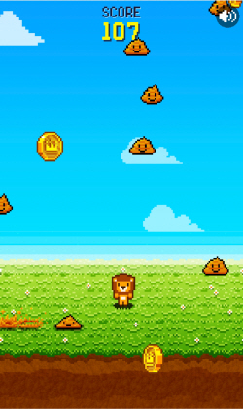
예상 게임 실행 흐름
https://www.asiatoday.co.kr/view.php?key=20210603010002279

Slide 5
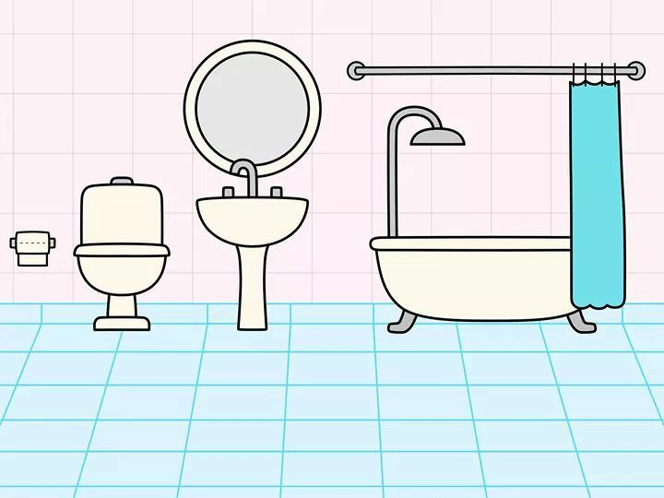
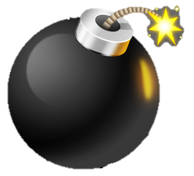



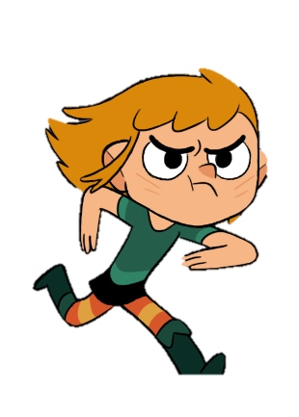
점수판
아이템 인벤토리
SCORE: 12
방향키 이동

Slide 6
개발 일정
1주차: 수집과 좌표 처리
2주차: 캐릭터 애니메이션 설정
3주차: 키보드 조작
4주차: 오브젝트 애니메이션
5주차: 충돌처리
6주차: 점수 시스템
7주차:
8주차:
9주차:
10주차: 마무리

Slide 7
자료 출처
달리는 캐릭터 : https://www.pinterest.co.kr/pin/639229740876677340/?nic_v3=1a6MY8FMA
배경 : https://www.pinterest.co.kr/pin/639229740876677306/?nic_v3=1a6MY8FMA
똥 : https://www.pinterest.co.kr/pin/639229740876677356/?nic_v3=1a6MY8FMA
자석 : https://www.pinterest.co.kr/pin/639229740876677438/?nic_v3=1a6MY8FMA
코인 : https://www.pinterest.co.kr/pin/639229740876677369/?nic_v3=1a6MY8FMA
폭탄 : https://www.pinterest.co.kr/pin/639229740876677534/?nic_v3=1a6MY8FMA

